Slide 1
ΕΛΛΗΝΙΚΗ ΟΔΟΝΤΙΑΤΡΙΚΗ ΟΜΟΣΠΟΝΔΙΑ ΥΠΟΥΡΓΕΙΟ ΥΓΕΙΑΣ
ΣΤΟΜΑΤΙΚΗ ΥΓΕΙΑ και ΔΙΑΤΡΟΦΗ
Νόσοι δοντιών και διατροφή
Ηλικίες 13-17 ετών
ΑΓΩΓΗ ΥΓΕΙΑΣ
Υπουργείο Υγείας
Αθήνα 2019

Slide 2
Ηλικιακή ομάδα 13-17 ετών
Νόσοι των Δοντιών
που σχετίζονται με Διατροφή
Τερηδόνα
Διάβρωση

Slide 3
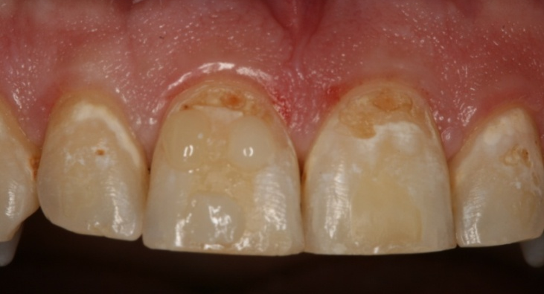
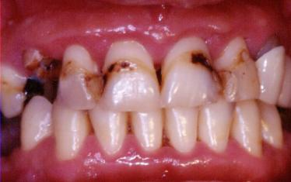
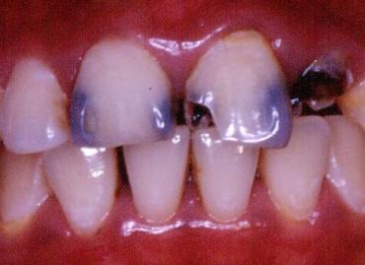
Η Τερηδόνα είναι βλάβη που εμφανίζεται στα δόντια
και δημιουργείται από την δράση μικροβίων και ζάχαρης.
Η επίδραση μικροβίων και ζάχαρης έχει σαν αποτέλεσμα
την παραγωγή οξέων που είναι υπεύθυνα για την
καταστροφή των δοντιών

Slide 4
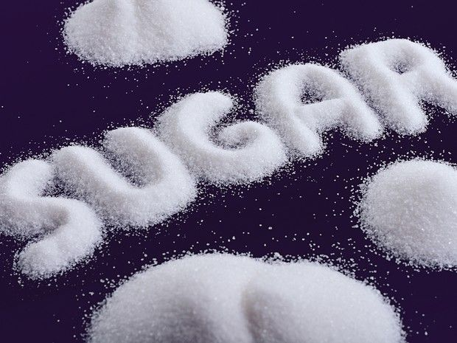
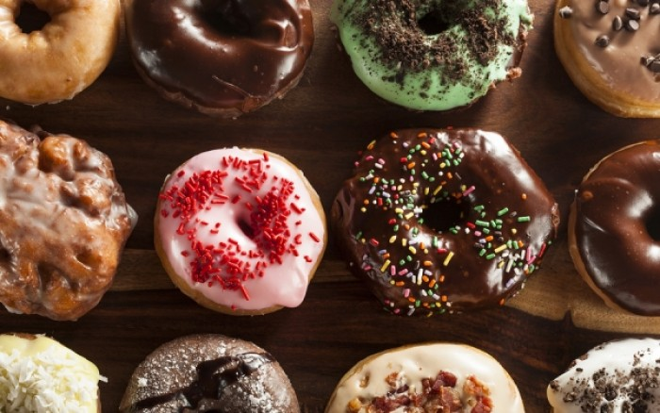
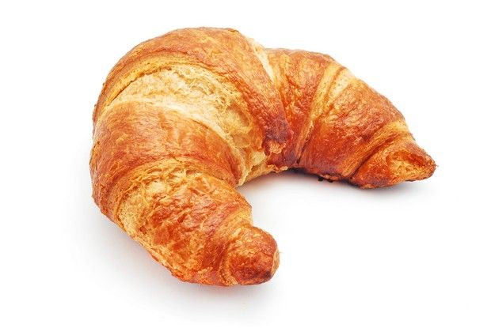
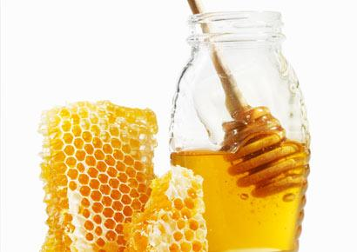
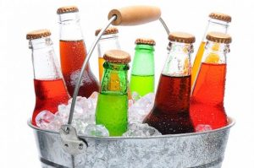
Τροφές που προκαλούν τερηδόνα

Slide 5
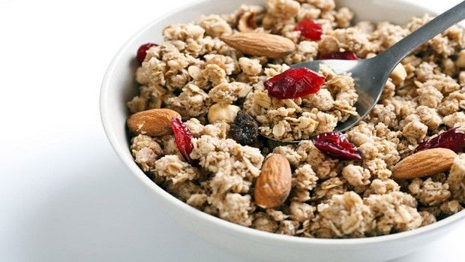
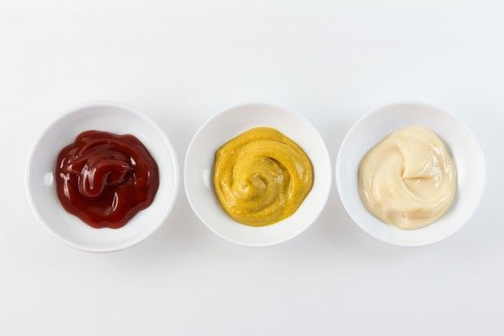
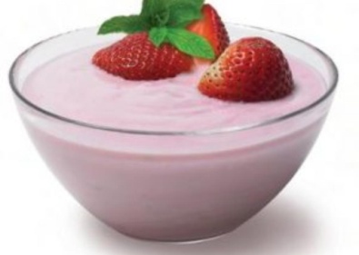
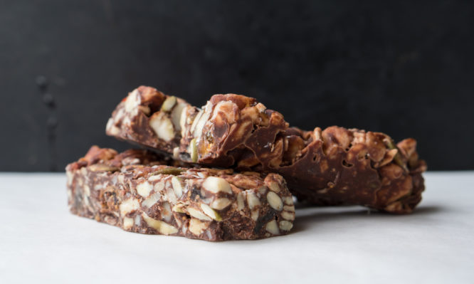
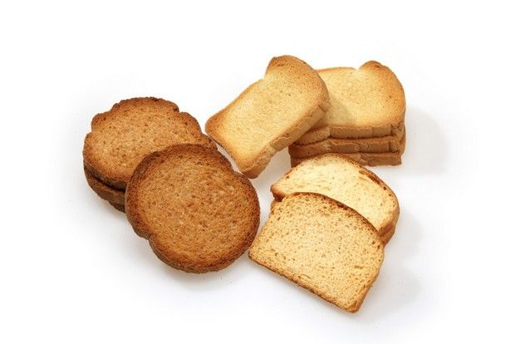
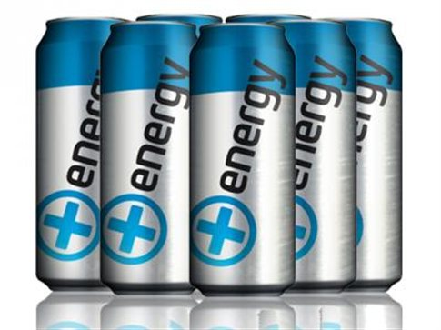
Κρυμμένη ζάχαρη !!!!!!!!!
1 κουταλάκι μαγιονέζας 4 gr ζαχαρη
Δημητριακά ολικής άλεσης
18 gr ζαχαρη
Επιδόρπιο γιαούρτι 150gr με 0% λιπαρά εχει 20 gr ζάχαρη
1 κουταλάκι σάλτσα ντομάτας τύπου ketchup 10 gr ζάχαρη
Ενεργειακή μπάρα 22 gr ζάχαρη
1 φέτα ασπρο ψωμί
3gr ζάχαρη
Ενεργειακό ποτό 32 gr ζαχαρη
Τα παιδιά ηλικίας 13 έως 18 ετών δεν πρέπει να καταναλώνουν
περισσότερα από 6 κουταλάκια του γλυκού ζάχαρης την ημέρα.
Η ποσότητα αυτή αντιστοιχεί περίπου σε 25 γραμμάρια ζάχαρης

Slide 6
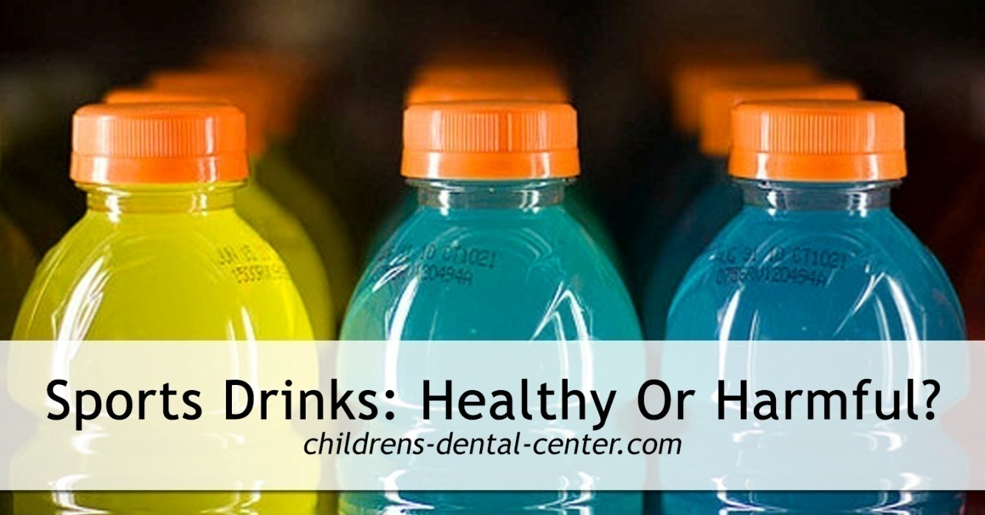
Αθλητικά Ποτά
Μέση περιεκτικότητα σε ζάχαρη, ανά μπουκάλι, 37 gr.
Υπερβαίνει τις συστάσεις του
«Παγκόσμιου Οργανισμού Υγείας»
για μέγιστη ημερήσια πρόσληψη ζάχαρης.

Slide 7
Η ζάχαρη εκτός από την Τερηδόνα στα δόντια
ευθύνεται και για την εμφάνιση
Παχυσαρκίας
Διαβήτη και
Καρδιοπάθειας

Slide 8
Οδηγίες για την αποφυγή τερηδόνας
Εάν θέλεις να πιείς αναψυκτικό, κάντο μαζί με το κύριο γεύμα.
Μη καταναλώνεις μεταξύ των γευμάτων τροφές ή ποτά με ζάχαρη.
Τελείωσε το φαγητό σου τρώγοντας τυρί ή πίνοντας γάλα.
Βούρτσισε τα δόντια σου, μετά από κάθε κύριο γεύμα.
Επισκέψου για έλεγχο τον Οδοντίατρο, τουλάχιστον 1 φορά το
χρόνο.

Slide 9
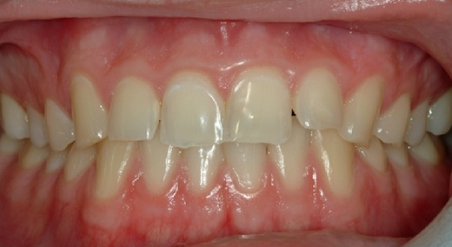
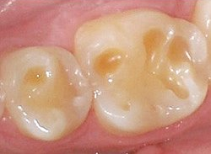
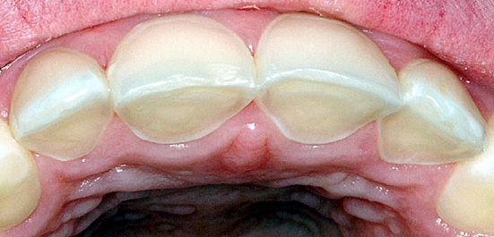
Διάβρωση
είναι βλάβη που εμφανίζεται στα δόντια και προέρχεται από οξέα που περιέχουν τα τρόφιμα και τα ποτά ,
αλλά και από οξέα που προέρχονται από το στομάχι και έρχονται στο στόμα με τον έμετο.
Προκαλεί ευαισθησία
και πόνο σε ψυχρά, θερμά
ή γλυκά ερεθίσματα.

Slide 10
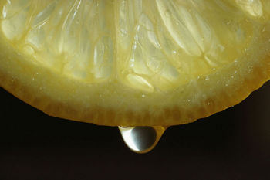
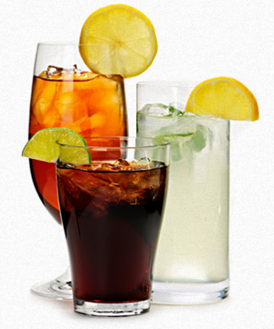
Τροφές ή ποτά που είναι όξινα ( και έχουν pH λιγότερο από 5,5 ) μπορούν να προκαλέσουν διάβρωση στα δόντια
  Λεμόνι pH 2
  Χυμοί φρούτων : γκρειπ-φρουτ pH3,2,
  χυμός μήλου pH3,3,
  χυμος πορτοκαλιού pH3,8
  Ανθρακούχα ποτά pH 2-3
  Ενεργειακά –Αθλητικά ποτά pH 2-2,5
  Τσάι φρούτων με λεμόνι pH 3,26
  Υγρό στομάχου pH 2-2,5

Slide 11
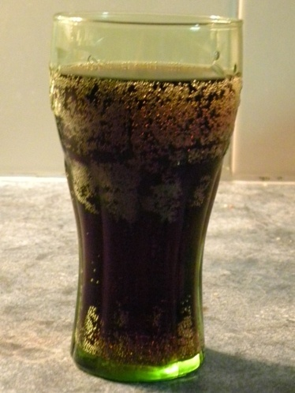
Τα ανθρακούχα ποτά είναι πιο
όξινα από τους χυμούς φρούτων
(2,2-2,4 PH)
Τα διαιτητικά ποτά με 0% θερμίδες
(diet drinks-zero calorie)
έχουν πιο έντονη διαβρωτική
δράση στην αδαμαντίνη από ότι
τα ποτά με ζάχαρη
Τα ενεργειακά ποτά έχουν έντονα διαβρωτικό χαρακτήρα γιατί περιέχουν κιτρικό και μηλικό οξύ ως συντηρητικά

Slide 12
Ενεργειακά ποτά
Περιέχουν καφεΐνη, βιταμίνες του συμπλέγματος Β και άλλα συστατικά, όπως ταυρίνη, τζινσένγκ και γκουαράνα
(1 gr γκουαράνα περιέχει 40 mg καφείνης)

Slide 13
Ενεργειακά ποτά
Επιπτώσεις στην γενική υγεία
Εκτός όμως από την Τερηδόνα και την Διάβρωση
η κατανάλωση των ενεργειακών ποτών (λόγω της καφεΐνης
που περιέχουν) σχετίζεται με:
Καρδιολογικά προβλήματα
Προβλήματα Ύπνου
Προβλήματα από το Νευρικό Σύστημα
Διαταράσουν στην Ψυχική Ύγεία
Τα συμπτώματα αυξάνονται όταν καταναλώνονται μαζί με αλκοόλ.

Slide 14
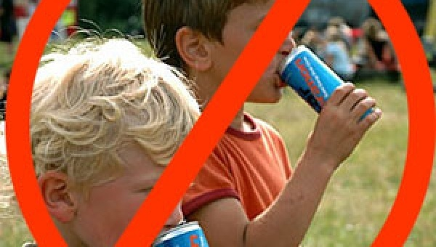
Ο Παγκόσμιος Οργανισμός Υγείας χαρακτηρίζει τα ενεργειακά
ποτά, ως κίνδυνο για τη δημόσια υγεia , ιδίως όταν αυτά
καταναλώνονται από παιδιά και νέα άτομα.

Slide 15
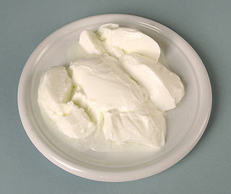
H Διαβρωτική ικανότητα των τροφών δεν εξαρτάται μόνο από
το pH , αλλά και από την
Περιεκτικότητα σε Ca ,και την
Υφή των τροφών ( δυνατότητα προσκόλλησης στα δόντια)
Για παράδειγμa :
Το φυσικό γιαούρτι έχει pH 4 αλλά δεν έχει διαβρωτικό χαρακτήρα διότι περιέχει υψηλά ποσοστά Ca
Η κατανάλωση γάλακτος και γιαουρτιού έδειξε ότι μειώνει την πιθανότητα εμφάνισης Διαβρώσεων.

Slide 16
Οδηγίες για την αποφυγή Διάβρωσης
Εάν επιθυμείτε, πίνετε ένα αναψυκτικό μαζί με το φαγητό και όχι μεταξύ των γευμάτων
Πίνετε με καλαμάκι το αναψυκτικό ή τον χυμό φρούτων
Ξεπλένετε το στόμα σας με νερό πολλές φορές, μετά από την κατανάλωση χυμού φρούτων ή αναψυκτικού
Πλύνετε τα δόντια σας τουλάχιστον μια ώρα μετά την
κατανάλωση χυμού φρούτων ή αναψυκτικού
Εάν κάνετε πολλούς εμέτους ζητήστε βοήθεια γιατρού

Slide 17
Όταν Διψάσεις Σκέψου
Τι Θα Πιείς
Νερό
Αναψυκτικό
Χυμό
Γάλα
1
2
4
3

Slide 18
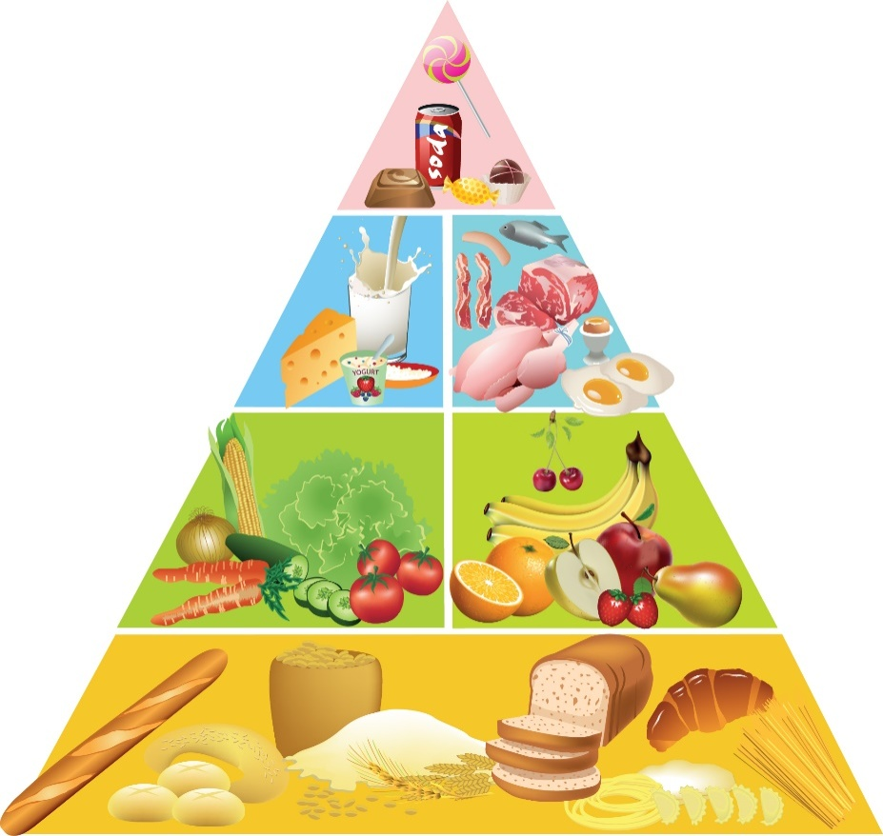
Τι τρώω ανάμεσα στα γεύματα;
Φρούτα
Λαχανικά
Τοστ
Γιαούρτι άσπρο
Τυρί
Κουλούρι

Slide 19
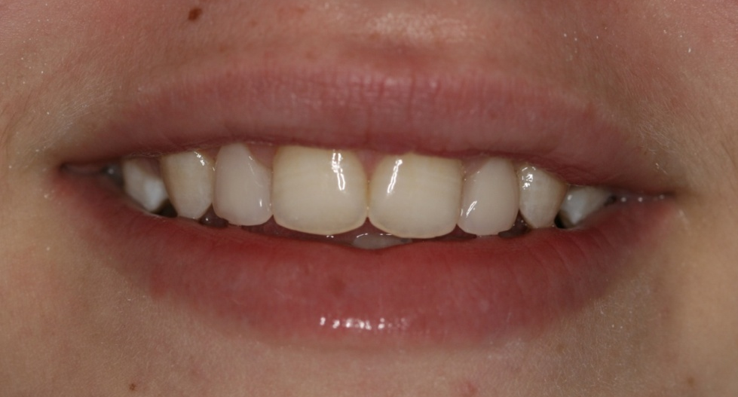
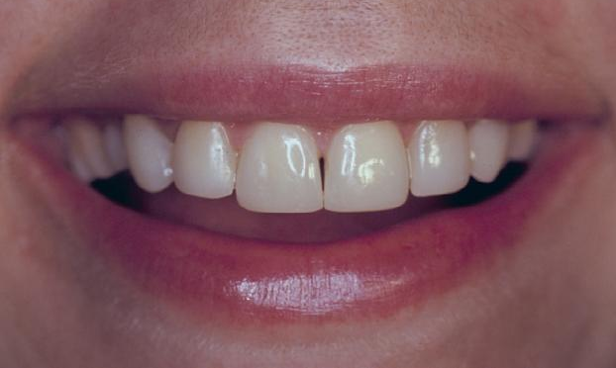
Γερά δόντια σημαίνουν
Υγεία
Ευεξία
Δροσερή αναπνοή
Φωτεινό Χαμόγελο

